Slide 1

访问控制
主讲：汪 洁
中南大学计算机学院
jwang@csu.edu.cn

Slide 2
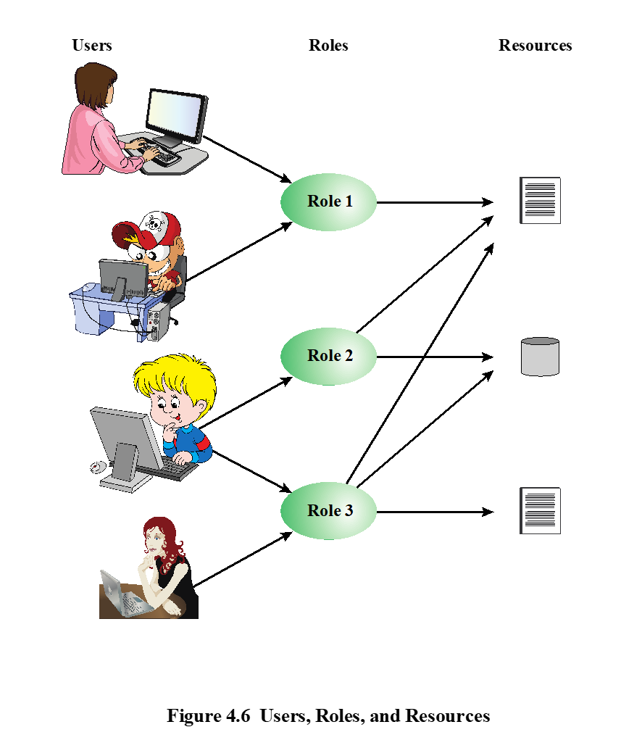

7.1访问控制原理
何为访问控制
访问控制是按用户身份及其归属的某项定义组来限制用户对某些信息项的访问，或限制对某些控制功能的使用的一种技术。
明确权限分工，不能越权访问
工作中要各司其职、团队合作
Notes:
从广义上来讲，所有的计算机安全都与访问控制有关。实际上， RFC 4949定义计算机安全如下:用来实现和保证计算机系统的安全服务的措施，特别是保证访问控制服务的措施。本章讨论的访问控制的概念更狭义、更具体：访问控制实现的安全策略是，指定对于每个具体的系统资源，谁或什么(如一个进程)可以访问，以及每个实例允许的访问类型。

Slide 3


7.1访问控制原理
访问控制的重要性
RFC 4949 定义计算机安全如下:
“用来实现和保证计算机系统的安全服务的措施，特别是保证访问控制服务的措施”。
从广义上来讲，所有的计算机安全都与访问控制有关。
Notes:
从广义上来讲，所有的计算机安全都与访问控制有关。实际上， RFC 4949定义计算机安全如下:用来实现和保证计算机系统的安全服务的措施，特别是保证访问控制服务的措施。本章讨论的访问控制的概念更狭义、更具体：访问控制实现的安全策略是，指定对于每个具体的系统资源，谁或什么(如一个进程)可以访问，以及每个实例允许的访问类型。

Slide 4






7.1访问控制原理
广义的访问控制
授权数据库
安全管理员
身份认证
访问控制
用户
你是否有权限？
你是谁？
审计(audit)
Notes:
图4.1显示了访问控制更广义的语境。除去访问控制，这个广义的语境还涉及下面的实体和功能：
•认证(authentication )：验证用户或其他系统实体声称的身份是有效的。
•授权(authorization)：授予系统实体访问系统资源的权限和许可。这一功能确定谁对于
给定的目的是可信的。
• 审计(audit )：对系统记录和活动进行独立评审和检查，以便测试系统控制措施的充分性，确保符合既定的策略和操作规程，检测安全违规，并推荐控制措施，策略和规程应采取的相应变化。
访问控制机制在用户(或代表用户执行的进程)与系统资源(如应用、操作系统、防火墙、
路由器、文件和数据库)之间工作。系统必须首先认证试图访问的用户。一般地，认证功能决定用户是否被允许访问整个系统。进而，访问控制功能决定是否允许这个用户具体的访问请求。安全管理员维护的授权数据库指定这个用户对哪些资源的什么类型的访问是被允许的。访问控制功能查询这个数据库，确定是否对其授予访问权。审计功能监视并保存用户访问系统资源的记录。
在图4-1的简单模型中，访问控制功能作为一个单独的逻辑模块。在实践中，许多组件可以共享访问控制功能。所有的操作系统都至少有一个基本的、很多情况下非常健壮的访问控制组件。附加的安全包可以增强OS的本地访问控制能力。特殊的应用或实用程序，如数据库管理系统，也加入了访问控制功能。外部设备如防火墙也能提供访问控制服务。

Slide 5
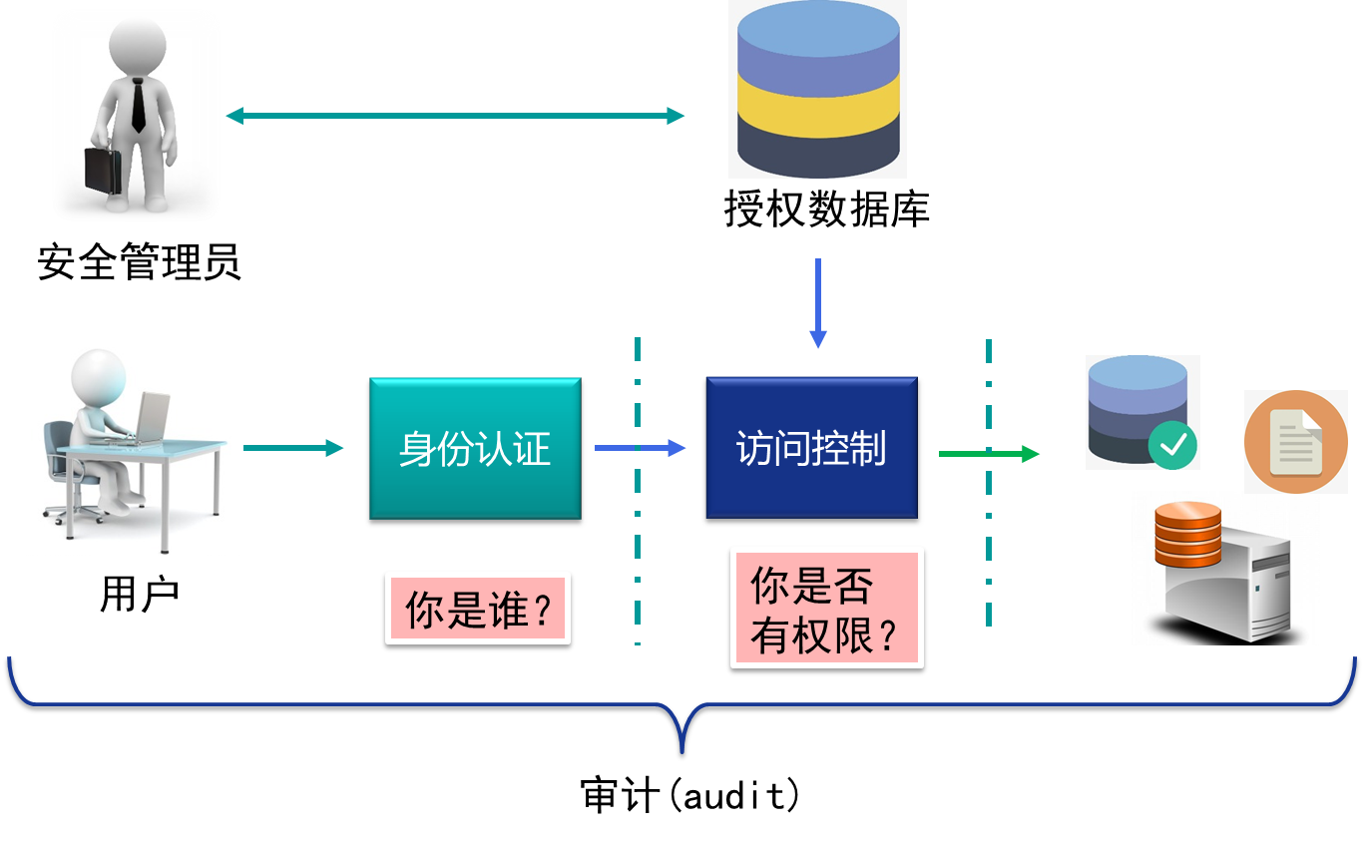
7.1访问控制原理
广义的访问控制
授权(authorization)：授予系统实体访问系统资源的权限和许可
审计(audit )：对系统记录和活动进行独立评审和检查，以便测试系统控制措施的充分性。
认证(authentication )：验证用户或其他系统实体声称的身份是有效的。
Notes:
图4.1显示了访问控制更广义的语境。除去访问控制，这个广义的语境还涉及下面的实体和功能：
•认证(authentication )：验证用户或其他系统实体声称的身份是有效的。
•授权(authorization)：授予系统实体访问系统资源的权限和许可。这一功能确定谁对于
给定的目的是可信的。
• 审计(audit )：对系统记录和活动进行独立评审和检查，以便测试系统控制措施的充分性，确保符合既定的策略和操作规程，检测安全违规，并推荐控制措施，策略和规程应采取的相应变化。
访问控制机制在用户(或代表用户执行的进程)与系统资源(如应用、操作系统、防火墙、
路由器、文件和数据库)之间工作。系统必须首先认证试图访问的用户。一般地，认证功能决定用户是否被允许访问整个系统。进而，访问控制功能决定是否允许这个用户具体的访问请求。安全管理员维护的授权数据库指定这个用户对哪些资源的什么类型的访问是被允许的。访问控制功能查询这个数据库，确定是否对其授予访问权。审计功能监视并保存用户访问系统资源的记录。
在图4-1的简单模型中，访问控制功能作为一个单独的逻辑模块。在实践中，许多组件可以共享访问控制功能。所有的操作系统都至少有一个基本的、很多情况下非常健壮的访问控制组件。附加的安全包可以增强OS的本地访问控制能力。特殊的应用或实用程序，如数据库管理系统，也加入了访问控制功能。外部设备如防火墙也能提供访问控制服务。

Slide 6

7.1访问控制原理
访问控制的概念
本章主要讨论的访问控制的概念更狭义、更具体：
访问控制实现的安全策略：指定对于每个具体的系统资源，谁或什么(如一个进程)可以访问。
1
Who?
type?
2
每个实例允许的访问类型。
Notes:
从广义上来讲，所有的计算机安全都与访问控制有关。实际上， RFC 4949定义计算机安全如下:用来实现和保证计算机系统的安全服务的措施，特别是保证访问控制服务的措施。本章讨论的访问控制的概念更狭义、更具体：访问控制实现的安全策略是，指定对于每个具体的系统资源，谁或什么(如一个进程)可以访问，以及每个实例允许的访问类型。

Slide 7
7.2访问控制策略
访问控制模型三要素
高
所有者
能够访问客体的实体（进程）
组
权限
主体
世界
低
外界对其访问受控制的资源
用来包含或接收信息的实体（如：文件）
客体
读
写
执行
删除
创建
搜索
访问权
描述主体可以访问客体的方式
Notes:
访问控制的基本元素是 ：主体 、 客体和访问权。
主体（ subject）是能够访问客体的实体。 一般地， 主体的概念等同于进程的概念。任何用户或应用实际上通过代表该用户或应用的进程来访问客体。 进程使用用户的属性， 如访问权。
主体应该对他们发起的动作负责， 可以用审计迹（audit trail）来记录主体与其施加在客体 上的关系安全的动作之间的关联。
基本访问控制系统一般定义了三类主体， 每类具有不同的访问权
• 所有者（ owner ）：可以是资源、（如文件）的创建者。 对于系统资源， 所有权可以属于系 统管理员。 对于项目资源， 项目管理员或负责人可以被分配所有权。
• 组（group）：除去分配给所有者的特权， 命名组的用户也可以被授予访问权， 以便具有 组的成员资格就具有足够的访问权。 在大多数方案中， 一个用户可以属于多个组。
• 世界（world）：被授予最少访问权的用户， 他们能够访问系统， 但不包含在该资源的属 主类和属组类中。
客体（ object ）是外界对其访问受到控制的资源。 一般地， 客体是一个用来包含或接收信息的实体。 实例包括记录、 块（block ）、 页、 段（segment）、 文件 、 部分文件（portions of files）、目录、 目录树、 邮箱、 消息和程序等。 一些访问控制系统还包括比特、 字节、字、处理器、 通信端口、 时钟和网络结点。
被访问控制系统保护的客体的数量和类型取决于访问控制运行的环境及在安全性方面与复杂性、 处理器负载、 易用性方面之间期望达到的平衡。
访问权（access right）描述了主体可以访问客体的方式。 可以包括下列内容：
• 读（ read）：用户可以查看系统资源（如文件、 文件中的选定记录、 记录中的选定字段或者某种组合）的信息。 读权限包括复制或打印的能力。
• 写（write ）：用户可以添加 、 修改或删除系统资源（如文件、 记录 、 程序）的数据。 写 权限包括读权限。
• 执行（ execute）：用户可以执行指定的程序。
• 删除（delete）：用户可以删除某个系统资源 如文件或记录。
• 创建（create ）：用户可以创建新的文件、 记录或字段。
• 搜索（search）：用户可以列出目录中的文件或者搜索目录。

Slide 8
7.2访问控制策略
访问控制策略
自主访问控制(DAC)
强制访问控制(MAC)
基于请求者的身份和访问规则（授权），规定请求者可以（或不可以）做什么。
通过比较具有安全许可的安全标记来控制访问。
基于角色的访问控制(RBAC)
基于属性的访问控制(ABAC)
基于用户在系统中所具有的角色和说明各种角色用户享有哪些访问权的规则来控制访问。
基于用户、被访问资源及当前环境条件来控制访问
Notes:
包含在授权数据库中的访问控制策略用来指出什么类型的访问在什么情况下被谁允许。访问控制策略一般分成以下几类:
•自主访问控制(Discretionary Access Control , DAC )：基于请求者的身份和访问规则(授权)控制访问，规定请求者可以(或不可以)做什么。这种策略被称为“自主的”是因为允许一个实体按其自己的意志授予另一个实体访问某些资源的权限。
• 强制访问控制(Mandatory Access Control , MAC )：通过比较具有安全许可(表明系统 实体有资格访问某种资源)的安全标记(表明系统资源的敏感或关键程度)来控制访问。这种策略被称为“强制的”是因为一个具有访问某种资源的许可的实体不能按其自己的意志授予另一个实体访问那种资源的权限。
• 基于角色的访问控制(Role-Based Access Control ， RBAC )：基于用户在系统中所具有的角色和说明各种角色用户享有哪些访问权的规则来控制访问。
• 基于属性的访问控制(Attribute-Based Access Control , ABAG )：基于用户、被访问资源及当前环境条件来控制访问。
DAC是实现访问控制的传统方法，我们将在4.3节和4.4节中对其进行研究。MAC是起
源于军事信息安全需求的概念，在第13章讨论可信系统语境时将对其进行详细介绍。RBAC和ABAC都已日益流行，分别在4.5节和4.6节研究。
这四种策略并不是互相排斥的。一种访问控制机制可以使用两种甚至全部策略来处理不同类别的系统资源。

Slide 9




7.2访问控制策略
自主访问控制(DAC)
一个实体可以被授权按其自己的意志使另一个实体能够访问某些资源。换句话说，拥有客体权限的用户，可以将该客体的权限分配给其他用户
谢谢，现在我也能访问这个房间了
我信任你，给你钥匙
例如：没有文件 File1 访问权限的用户可以从有访问权限的 B 用户那里得到访问权限。
Notes:
如前所述， 自主访问控制方案是指一个实体可以被授权按其自己的意志使另一个实体能够访问某些资源。 DAC 的一种通常方式是在操作系统或数据库管理系统中运用的访问矩阵( access matrix）。 访问矩阵的概念由 Lampson [LAMP69, LAMP71 ］系统提出， 随后由 Graham与Denning[GRAH72］、Harrison等人［HARR76］细化。
矩阵中的一维由视图访问资源的被标识的主体组成。 这个列表一般由用户或用户组组成， 尽管除了用户之外， 也可以控制对终端、网络设备、主机或应用的访问。 另一维列出可以被访 问的客体。 在细节最多的级别 ，客体可以是一个数据字段。更聚集的分组如记录、 文件甚至整 个数据库也都可以作为矩阵中的客体。矩阵中的每项表示一个特定主体对一个特定客体的访问权。

Slide 10
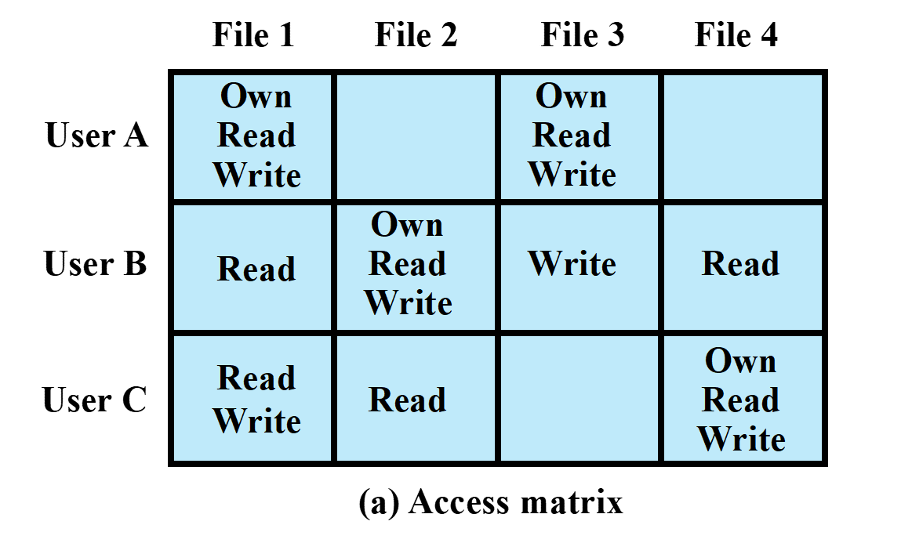
7.2访问控制策略
DAC — 访问控制矩阵
DAC实现的通常方式是提供访问矩阵
客体
矩阵中的每项表示一个特定主体对一个特定客体的访问权。
主
体
Notes:
图4-2a基于［SAND94］中的一幅图， 是访问矩阵的一个简单例子。 由图可知， 用户A拥有文件1和3并具有对这些文件的读、写权限，用户B具有对文件1的读权限， 依此类推。

Slide 11


7.2访问控制策略
DAC — 访问控制矩阵
实践当中， 访问矩阵通常是稀疏的,这往往会导致大量存储空间的浪费。你能想出解决办法吗？
提示：还记得数据结构中的链表吗？
Notes:
图4-2a基于［SAND94］中的一幅图， 是访问矩阵的一个简单例子。 由图可知， 用户A拥有文件1和3并具有对这些文件的读、写权限，用户B具有对文件1的读权限， 依此类推。

Slide 12
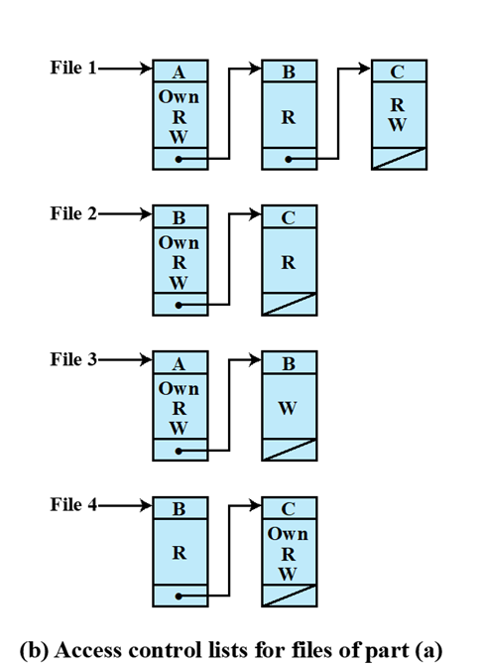
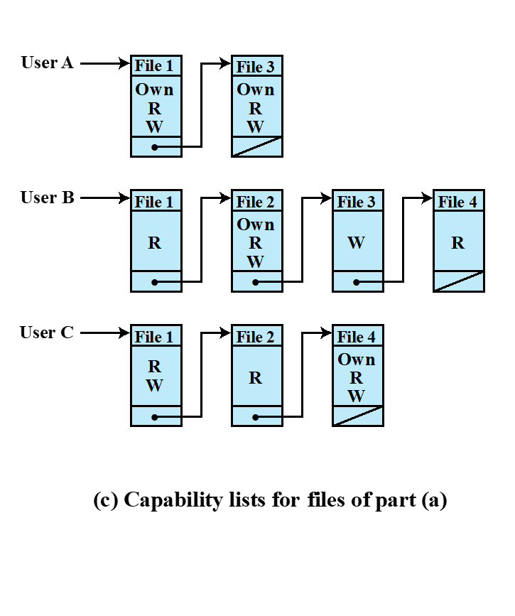
7.2访问控制策略
DAC — 权限控制列表(ACL)
某文件可以被哪些用户以何种方式访问？
某用户可以以何种方式访问哪些文件？
Notes:
实践当中， 访问矩阵通常是稀疏的 ， 可以用下面两种方式之一分解。 将矩阵按列分解，产生访问控制表（ Access Control List, ACL）， 见图4-2b。 对于每个客体， ACL 列出用户及其被允许的访问权。 ACL可以包含一个默认的（或公有的）项， 使得没有显式列出具有特殊权限的 用户拥有一组默认的权限。 这组默认的权限应该总是最小特权或者只读权限两类中可用的一类。 列表的元素可以包括单个用户，也包括用户组。
因为每个 ACL 提供了一个指定资源的信息， 所以当想要确定哪个主体对某个资源具有哪些访问权时， 使用 ACL 很方便。 然而， 这种数据结构对于确定一个特定用户可以使用的访问 权并不方便。
按行分解产生能力权证（capability ticket)。见图 4-2c 能力权证用来指定一个用户的授权 客体和操作。 每个用户有许多权证， 可以经系统授权将其借给或转让给其他用户。 因为权证可能分散在系统中， 所以产生了一个比访问控制表更严重的安全问题， 就是权证一定不可伪造。解决这个问题的一种办法是让操作系统持有代表用户的所有权证， 将这些权证保存在用户不能访问的一块内存区域。另一种办法是在能力权证中包含 一个不可伪造的权标（ token ）。它可能是一串很长的随机口令，或者是一段加密消息认证码。 该值当相关的资源被请求访问时得到验证。这种形式的能力权证适用于内容安全得不到保证的分布式环境。
能力权证的方便与不方便之处与 ACL 正好相反。 它很容易确定一个指定用户所拥有的访问权集合， 但要确定对特定资源具有指定访问权的用户列表则要困难得多。

Slide 13
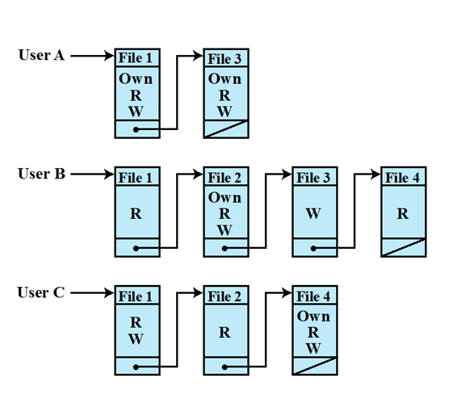


7.2访问控制策略
DAC — 权限控制列表(ACL)
ACL解决了空间浪费的问题，但它看起来似乎不是很直观
往下看，我们还有第三种实现方法
Notes:
实践当中， 访问矩阵通常是稀疏的 ， 可以用下面两种方式之一分解。 将矩阵按列分解，产生访问控制表（ Access Control List, ACL）， 见图4-2b。 对于每个客体， ACL 列出用户及其被允许的访问权。 ACL可以包含一个默认的（或公有的）项， 使得没有显式列出具有特殊权限的 用户拥有一组默认的权限。 这组默认的权限应该总是最小特权或者只读权限两类中可用的一类。 列表的元素可以包括单个用户，也包括用户组。
因为每个 ACL 提供了一个指定资源的信息， 所以当想要确定哪个主体对某个资源具有哪些访问权时， 使用 ACL 很方便。 然而， 这种数据结构对于确定一个特定用户可以使用的访问 权并不方便。
按行分解产生能力权证（capability ticket)。见图 4-2c 能力权证用来指定一个用户的授权 客体和操作。 每个用户有许多权证， 可以经系统授权将其借给或转让给其他用户。 因为权证可能分散在系统中， 所以产生了一个比访问控制表更严重的安全问题， 就是权证一定不可伪造。解决这个问题的一种办法是让操作系统持有代表用户的所有权证， 将这些权证保存在用户不能访问的一块内存区域。另一种办法是在能力权证中包含 一个不可伪造的权标（ token ）。它可能是一串很长的随机口令，或者是一段加密消息认证码。 该值当相关的资源被请求访问时得到验证。这种形式的能力权证适用于内容安全得不到保证的分布式环境。
能力权证的方便与不方便之处与 ACL 正好相反。 它很容易确定一个指定用户所拥有的访问权集合， 但要确定对特定资源具有指定访问权的用户列表则要困难得多。

Slide 14
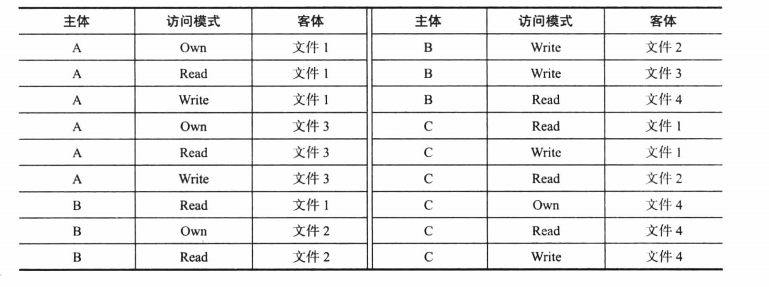
7.2访问控制策略
DAC — 授权表
授权表不像访问矩阵那么稀疏， 但比ACL或能力表更为方便。
授权表中的一行对应于一个主体对一种资源的一种访问权，这种朴实无华的方式在关系数据库中很容易实现。
Notes:
[SAND94］提出了一种数据结构， 它不像访问矩阵那么稀疏， 但比 ACL 或能力表更为方便（表 4-1）。 授权表中的一行对应于一个主体对一种资源的一种访问权。按主体排序或访问该表等价于能力表。 按客体排序或访问该表等价于 ACL。 关系数据库很容易实现这种类型的授权表。

Slide 15
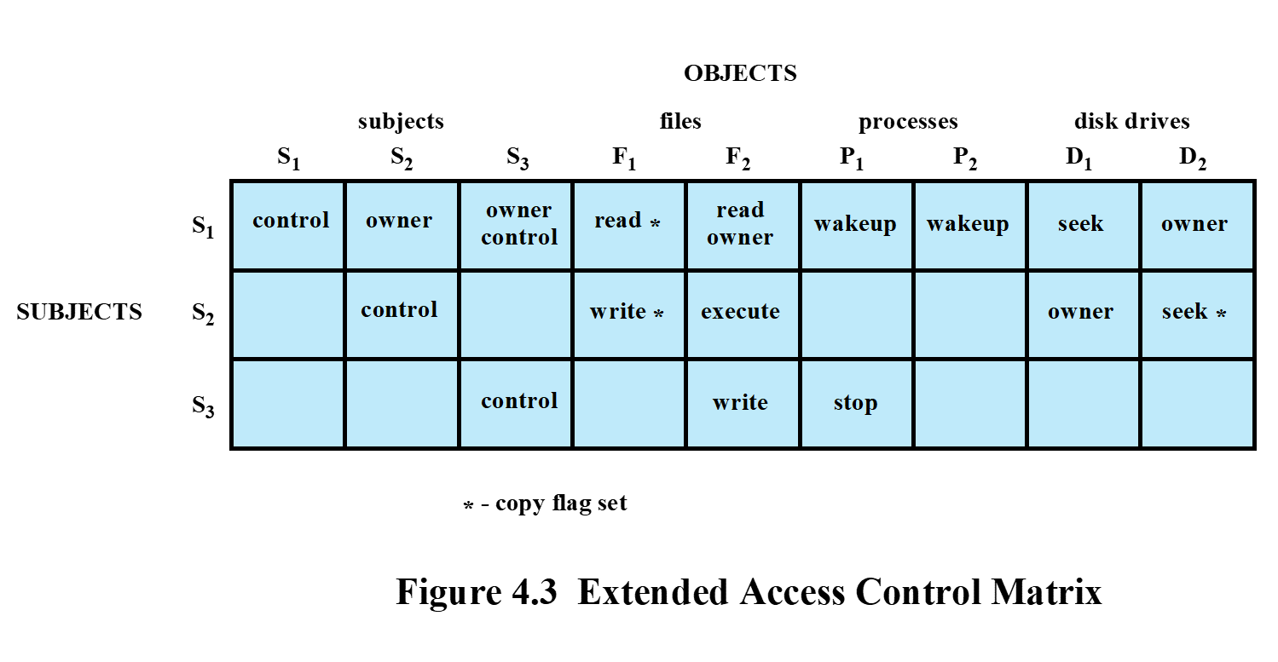
7.2访问控制策略
DAC的通用模型
一个DAC的通用模型
Notes:
本节介绍由 Lampson、 Graham和Denning [LAMP71, GRAH72, DENN71］开发的一个DAC 通用模型。 该模型假定了一组主体、 一组客体以及一组控制主体访问客体的规则。 我们把系统的保护状态定义为在一定的时间点指定每个主体对每个客体的访问权的信息集。 我们可以识别出三种需求：表示保护状态、 执行访问权以及允许主体以某些方式更改保护状态。 该模 型给出了 DAC 系统的一个通用的逻辑描述，满足所有这三种需求。
为了表示保护状态， 我们将访问控制矩阵中的客体全域扩展到包括下列对象：
• 进程（ process ）：访问权包括删除、 中止（阻塞）和唤醒进程的能力。
• 设备（device）：访问权包括读／写设备、 控制设备操作（如磁盘寻道）和封锁／解锁设 备使用的能力。
• 存储单元或区域（ memory location or region ）：访问权包括读／写存储区域的某些受到保护从而在默认状态下不允许被访问的单元的能力。
• 主体（subject）：对主体的访问权与授予或删除该主体对其他客体的访问权的能力有关， 如后文所述 。
图4-3是一个实例。对于访问控制矩阵A，其中的每一项A[S,XJ都包含被称为访问属性的字符串，用来指定主体S对客体X的访问权。例如，在图4-3中，S1可以读取文件F2 ,因为 “read”出现在A[S1, F1]中。
从逻辑或功能的观点来看， 分离的访问控制模块与每种客体类型相关联（图 4-4 ）。 该模块评估主体访问客体的每个请求， 以确定访问权是否存在。 一次访问尝试将触发下列步骤：
1.主体S0对客体X发出类型为α的请求。
2.该请求导致系统（操作系统或某种类型的访问控制接口模块）为X的控制器生成形如(S0 , α, X) 的消息。
3.控制器询问访问矩阵A， 以确定α是否在 in A[S0 , X] 中。如果在，允许访问；否则， 拒绝 访问， 保护违例出现。该违例将触发警告及适当的动作。

Slide 16


7.2访问控制策略
强制访问控制(MAC)
强制访问控制模型(Mandatory Access Control),在计算机安全领域指一种由操作系统约束的访问控制。
目标：限制主体或发起者访问或对对象或目标执行某种操作的能力。
某种意义上来说，MAC 是为了弥补 DAC 权限控制过于分散的问题而诞生的
Notes:
本节介绍由 Lampson、 Graham和Denning [LAMP71, GRAH72, DENN71］开发的一个DAC 通用模型。 该模型假定了一组主体、 一组客体以及一组控制主体访问客体的规则。 我们把系统的保护状态定义为在一定的时间点指定每个主体对每个客体的访问权的信息集。 我们可以识别出三种需求：表示保护状态、 执行访问权以及允许主体以某些方式更改保护状态。 该模 型给出了 DAC 系统的一个通用的逻辑描述，满足所有这三种需求。
为了表示保护状态， 我们将访问控制矩阵中的客体全域扩展到包括下列对象：
• 进程（ process ）：访问权包括删除、 中止（阻塞）和唤醒进程的能力。
• 设备（device）：访问权包括读／写设备、 控制设备操作（如磁盘寻道）和封锁／解锁设 备使用的能力。
• 存储单元或区域（ memory location or region ）：访问权包括读／写存储区域的某些受到保护从而在默认状态下不允许被访问的单元的能力。
• 主体（subject）：对主体的访问权与授予或删除该主体对其他客体的访问权的能力有关， 如后文所述 。
图4-3是一个实例。对于访问控制矩阵A，其中的每一项A[S,XJ都包含被称为访问属性的字符串，用来指定主体S对客体X的访问权。例如，在图4-3中，S1可以读取文件F2 ,因为 “read”出现在A[S1, F1]中。
从逻辑或功能的观点来看， 分离的访问控制模块与每种客体类型相关联（图 4-4 ）。 该模块评估主体访问客体的每个请求， 以确定访问权是否存在。 一次访问尝试将触发下列步骤：
1.主体S0对客体X发出类型为α的请求。
2.该请求导致系统（操作系统或某种类型的访问控制接口模块）为X的控制器生成形如(S0 , α, X) 的消息。
3.控制器询问访问矩阵A， 以确定α是否在 in A[S0 , X] 中。如果在，允许访问；否则， 拒绝 访问， 保护违例出现。该违例将触发警告及适当的动作。

Slide 17
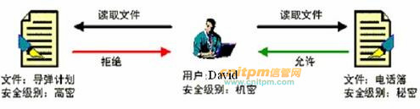
7.2访问控制策略
强制访问控制(MAC)
主体对于对象的任何操作都将根据一组授权规则（也称策略）进行测试，由操作系统决定操作是否允许。
1
主体(Subject)被赋予一定的安全级别
2
客体(Object)被赋予一定的安全级别
3
Subject 能否访问 Object 由双方的关系安全级别决定，这个判断通常由系统硬性限制.
Notes:
本节介绍由 Lampson、 Graham和Denning [LAMP71, GRAH72, DENN71］开发的一个DAC 通用模型。 该模型假定了一组主体、 一组客体以及一组控制主体访问客体的规则。 我们把系统的保护状态定义为在一定的时间点指定每个主体对每个客体的访问权的信息集。 我们可以识别出三种需求：表示保护状态、 执行访问权以及允许主体以某些方式更改保护状态。 该模 型给出了 DAC 系统的一个通用的逻辑描述，满足所有这三种需求。
为了表示保护状态， 我们将访问控制矩阵中的客体全域扩展到包括下列对象：
• 进程（ process ）：访问权包括删除、 中止（阻塞）和唤醒进程的能力。
• 设备（device）：访问权包括读／写设备、 控制设备操作（如磁盘寻道）和封锁／解锁设 备使用的能力。
• 存储单元或区域（ memory location or region ）：访问权包括读／写存储区域的某些受到保护从而在默认状态下不允许被访问的单元的能力。
• 主体（subject）：对主体的访问权与授予或删除该主体对其他客体的访问权的能力有关， 如后文所述 。
图4-3是一个实例。对于访问控制矩阵A，其中的每一项A[S,XJ都包含被称为访问属性的字符串，用来指定主体S对客体X的访问权。例如，在图4-3中，S1可以读取文件F2 ,因为 “read”出现在A[S1, F1]中。
从逻辑或功能的观点来看， 分离的访问控制模块与每种客体类型相关联（图 4-4 ）。 该模块评估主体访问客体的每个请求， 以确定访问权是否存在。 一次访问尝试将触发下列步骤：
1.主体S0对客体X发出类型为α的请求。
2.该请求导致系统（操作系统或某种类型的访问控制接口模块）为X的控制器生成形如(S0 , α, X) 的消息。
3.控制器询问访问矩阵A， 以确定α是否在 in A[S0 , X] 中。如果在，允许访问；否则， 拒绝 访问， 保护违例出现。该违例将触发警告及适当的动作。

Slide 18

7.2访问控制策略
强制访问控制(MAC)
系统独立于用户行为强制执行访问控制，用户不能改变他们的安全级别或对象的安全属性。
优点
MAC安全性比DAC有了提高
非常适合机密机构或者其他等级观念强烈的行业
缺点
过重强调保密性，管理不够灵活
Notes:
本节介绍由 Lampson、 Graham和Denning [LAMP71, GRAH72, DENN71］开发的一个DAC 通用模型。 该模型假定了一组主体、 一组客体以及一组控制主体访问客体的规则。 我们把系统的保护状态定义为在一定的时间点指定每个主体对每个客体的访问权的信息集。 我们可以识别出三种需求：表示保护状态、 执行访问权以及允许主体以某些方式更改保护状态。 该模 型给出了 DAC 系统的一个通用的逻辑描述，满足所有这三种需求。
为了表示保护状态， 我们将访问控制矩阵中的客体全域扩展到包括下列对象：
• 进程（ process ）：访问权包括删除、 中止（阻塞）和唤醒进程的能力。
• 设备（device）：访问权包括读／写设备、 控制设备操作（如磁盘寻道）和封锁／解锁设 备使用的能力。
• 存储单元或区域（ memory location or region ）：访问权包括读／写存储区域的某些受到保护从而在默认状态下不允许被访问的单元的能力。
• 主体（subject）：对主体的访问权与授予或删除该主体对其他客体的访问权的能力有关， 如后文所述 。
图4-3是一个实例。对于访问控制矩阵A，其中的每一项A[S,XJ都包含被称为访问属性的字符串，用来指定主体S对客体X的访问权。例如，在图4-3中，S1可以读取文件F2 ,因为 “read”出现在A[S1, F1]中。
从逻辑或功能的观点来看， 分离的访问控制模块与每种客体类型相关联（图 4-4 ）。 该模块评估主体访问客体的每个请求， 以确定访问权是否存在。 一次访问尝试将触发下列步骤：
1.主体S0对客体X发出类型为α的请求。
2.该请求导致系统（操作系统或某种类型的访问控制接口模块）为X的控制器生成形如(S0 , α, X) 的消息。
3.控制器询问访问矩阵A， 以确定α是否在 in A[S0 , X] 中。如果在，允许访问；否则， 拒绝 访问， 保护违例出现。该违例将触发警告及适当的动作。

Slide 19


7.2访问控制策略
基于角色的访问控制(RBAC)
传统的DAC系统定义了单独的用户和用户组的访问权。与之相反，RBAC基于用户在系统中设定的角色而不是用户的身份。
分配
访问权
用户主体
角色
访问对象客体
Notes:
传统的DAC系统定义了单独的用户和用户组的访问权。与之相反，RBAC基于用户在系统中设定的角色而不是用户的身份。一般地， RBAC模型定义角色为组织中的一项工作职责。RBAC系统给角色而不是给单独的用户分配访问权。反过来， 用户根据他们的职责被静态地或 动态地分配给不同的角色。
RBAC现已得到广泛的商业应用， 并且依然是一个活跃的研究领域。美国国家标准与技术研究院（National Institute of Standards and Technology, NIST）已经发布一个标准一一密码模块安全要求（FIPSPUB 140-3, 2009年9月），要求通过角色支持访问控制和管理。
用户与角色的关系是多对多的，角色与资源或系统对象的关系也是多对多的（图4-6）。在某些环境下，用户集改变频繁，给一个用户分配一个或多个角色的方案可能也是动态的。在大多数环境下角色集可能是静态的，仅有偶尔的添加和删除。每个角色对一个或多个资源具有特定的访问权。资源、集和与某个角色 关联 的特定访问权也可能很少改变。

Slide 20
7.2访问控制策略
RBAC的映射关系
Notes:
传统的DAC系统定义了单独的用户和用户组的访问权。与之相反，RBAC基于用户在系统中设定的角色而不是用户的身份。一般地， RBAC模型定义角色为组织中的一项工作职责。RBAC系统给角色而不是给单独的用户分配访问权。反过来， 用户根据他们的职责被静态地或 动态地分配给不同的角色。
RBAC现已得到广泛的商业应用， 并且依然是一个活跃的研究领域。美国国家标准与技术研究院（National Institute of Standards and Technology, NIST）已经发布一个标准一一密码模块安全要求（FIPSPUB 140-3, 2009年9月），要求通过角色支持访问控制和管理。
用户与角色的关系是多对多的，角色与资源或系统对象的关系也是多对多的（图4-6）。在某些环境下，用户集改变频繁，给一个用户分配一个或多个角色的方案可能也是动态的。在大多数环境下角色集可能是静态的，仅有偶尔的添加和删除。每个角色对一个或多个资源具有特定的访问权。资源、集和与某个角色 关联 的特定访问权也可能很少改变。

Slide 21
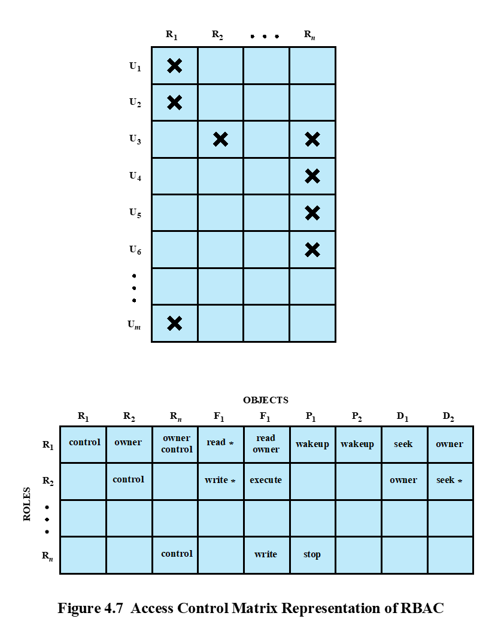

7.2访问控制策略
RBAC的访问矩阵
角色
n
n
主
体
用户与角色的关系是多对多的，在某些环境下，用户集改变频繁，给一个用户分配一个或多个角色的方案可能也是动态的。
Notes:
我们可以用访问矩阵来简单描述RBAC系统中的关键元素，如图4-7所示。上面的矩阵将单个用户与角色联系起来。一般情况下用户比角色多得多。每个矩阵项或者为空，或者被标记，后者表示该用户被分配给该角色。注意，一个用户可以被分配多个角色（一行中的标记多于一个）。下面的矩阵具有与DAC访问控制 矩阵相同的结构 其中将角色作为主体。一般地，角色少而客体 或 资源多。在这个矩阵中， 矩阵项是 角色享有的特定访问权。注意角色也 可作为客体，用来定义角色层次。
RBAC有助于有效地实现第1章提到的最小特 权原则。每个角色应该包含其所需要的访问权的最小集。给用户分配适当的角色，使其仅能完成那个角色要求的工作。分配相同角色的多个用户共享相同的访问权最小集。

Slide 22


7.2访问控制策略
RBAC的访问矩阵
客体
角色
角色与资源或系统对象的关系也是多对多的
n
n
Notes:
我们可以用访问矩阵来简单描述RBAC系统中的关键元素，如图4-7所示。上面的矩阵将单个用户与角色联系起来。一般情况下用户比角色多得多。每个矩阵项或者为空，或者被标记，后者表示该用户被分配给该角色。注意，一个用户可以被分配多个角色（一行中的标记多于一个）。下面的矩阵具有与DAC访问控制 矩阵相同的结构 其中将角色作为主体。一般地，角色少而客体 或 资源多。在这个矩阵中， 矩阵项是 角色享有的特定访问权。注意角色也 可作为客体，用来定义角色层次。
RBAC有助于有效地实现第1章提到的最小特 权原则。每个角色应该包含其所需要的访问权的最小集。给用户分配适当的角色，使其仅能完成那个角色要求的工作。分配相同角色的多个用户共享相同的访问权最小集。

Slide 23
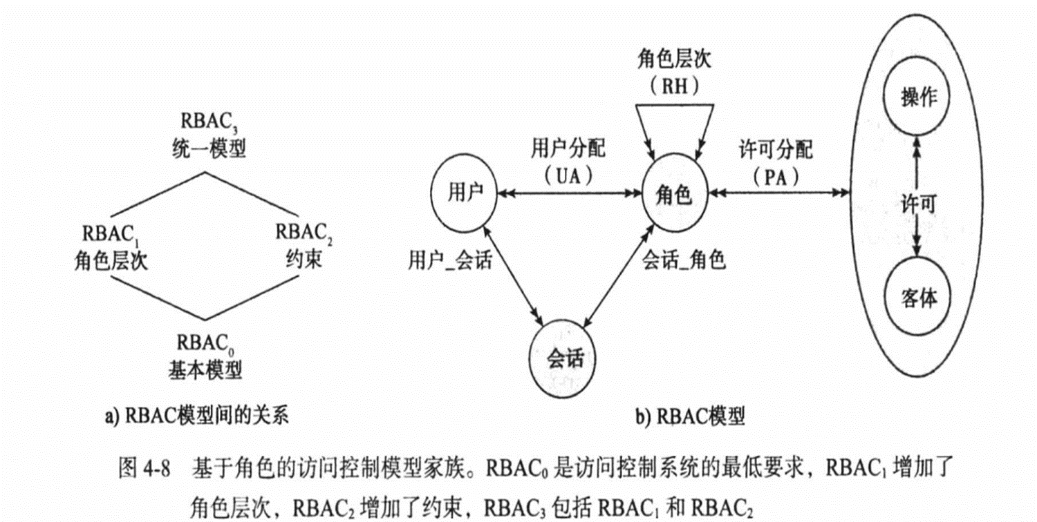
7.2访问控制策略
RBAC的抽象模型
会话用来定义用户与该用户被分配的一个或多个角色之间的一对多的临时关系。用户仅与完成特定任务所必需的角色建立会话。 这是最小特权概念的一个实例。
Notes:
通用RBAC方法包括很多功能和服务。为了阐述RBAC的各个方面，有必要定义关于 RBAC功能性的一组抽象模型。
[SAND96］定义了一组参考模型，其已成为正在进行的标准化工作的基础。该家族包括四个互相联系的模型，如图4-8a和表4-3所示。RBAC₀包含RBAC系统的最小功能。RBAC₁包括RBAC₀的功能， 并增加了角色层次， 使得一个角色能够继承另一个角色的许可。 RBAC₂包括RBAC₀，并增加了约束， 来限制配置RBAC系统组件的方式。RBAC₃包含RBAC₀, RBAC₁和RBAC₂的所有功能。
基本模型一RBAC₀ 图4-8b除去角色层次和约束之外的部分， 包含RBAC₀系统中4种类型的实体：
• 用户（ user）：访问该计算机系统的个体。 每个个体都有一个与之关联的用户 ID。
• 角色（ role ）：组织内部控制该计算机系统的命名工作职能。一般地，与每个角色关联的是对该角色及担任该角色的任何用户所被授予的权限与职责的描述。
• 许可（ permission ）：对一个或多个客体的特定访问模式的认可。 与访问权（ access right ）、特权（ privilege ）和授权（ authorization ）是同义词。
• 会话（ session ）：用户与其被分配的角色集的激活子集的映射。
图4-8b中的实线表示关系（或映射），其上的单箭头表示一，双箭头表示多。 这样，用户与角色之间是多对多的关系： 个用户可以有多个角色，多个用户可以被分配给 个角色。 类似地，角色与用户之间是多对多的关系。会话用来定义用户与该用户被分配的一个或多个角色之间的一对多的临时关系。用户仅与完成特定任务所必需的角色建立会话。 这是最小特权概念的一个实例。
用户与角色之间以及角色与许可之间的多对多关系提供了常规DAC方案不能实现的分配的灵活性与多粒度性。 没有这种灵活性与多粒度性， 就会有更大的风险， 因为对被允许的访问 类型的控制有限。 用户可能被授予超过其需要的对资源的访问权。NIST RBAC文档给出了下面的例子：用户可能需要列出目录内容， 修改已存在的文件而不创建新文件， 或者他们可能需 要对文件追加记录而不修改已存在的记录。

Slide 24
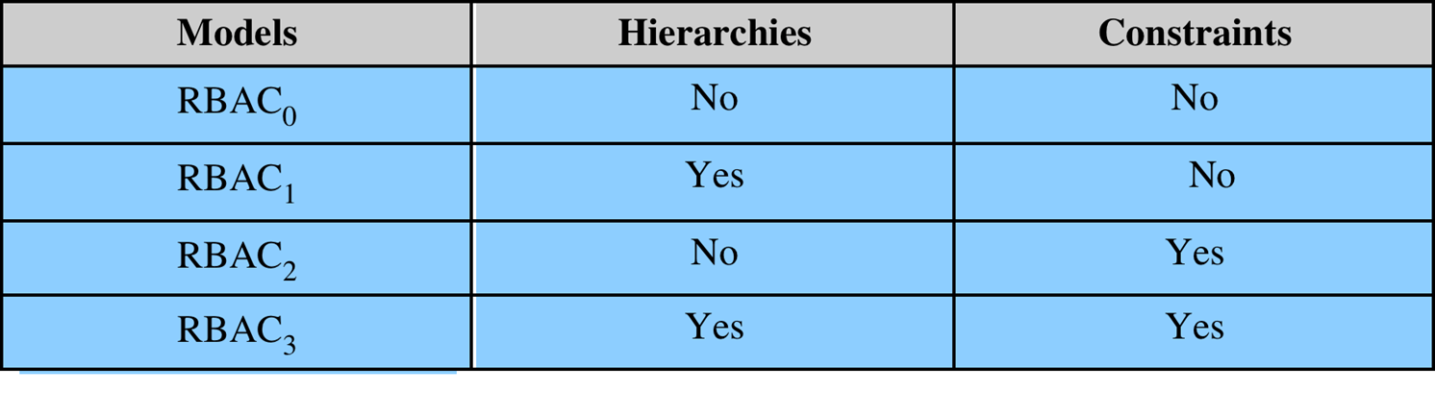
7.2访问控制策略
RBAC的模型作用域
Notes:
RBAC模型作用域

Slide 25
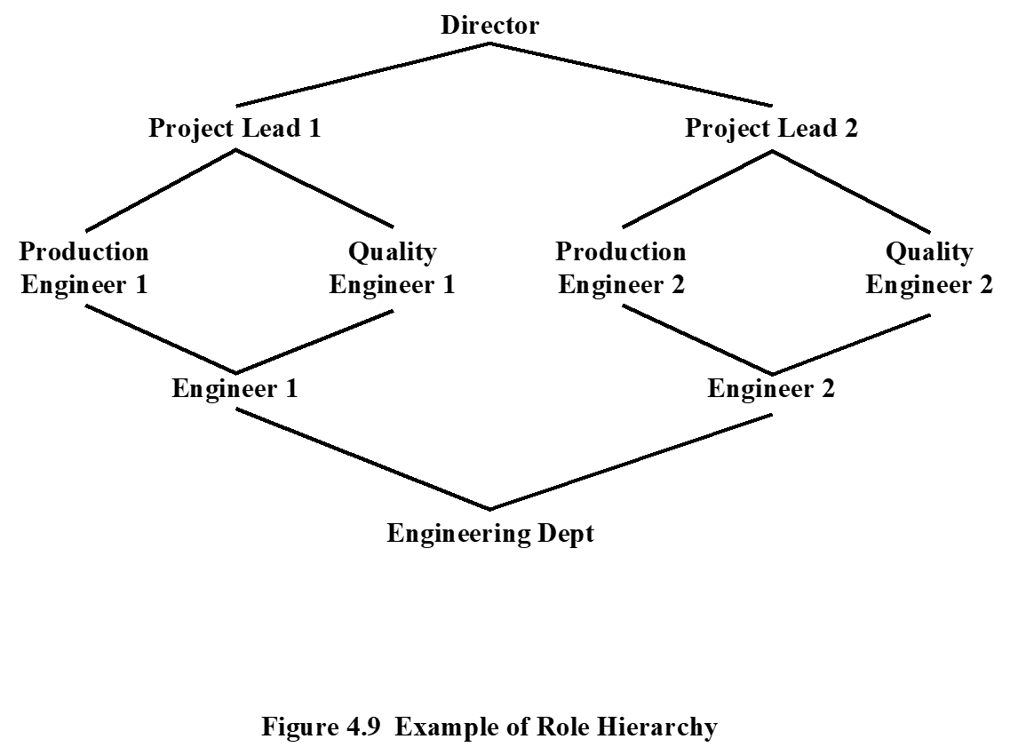
7.2访问控制策略
RBAC的角色层次
大
高
责任
访问权
小
低
Notes:
角色层次提供了 种反映组织中角色层次结构的方式。一般地，责任越大的工作岗位获得的访问资源的权限越多。下级工作岗位的访问权可能是上级岗位的 个子集。角色层次利用继承的概念使得一个角色能够隐式地包含与其下级角色关联的访问权。
图4-9是角色层次图的一个例子。按照约定，将下级角色画在下面。两个角色之间的连线表示上面角色包含下面角色的所有访问权及下面角色不具有的其他访问权。一个角色可以从多个下级角色继承访问权。例如，在图4-9中，项目主管（ Project Lead）角色包含生产工程师角色和质量工程师角色的所有访问权。多个角色也可以继承同 一个下级角色。例如，生产工程师角色和质量工程师角色都包含工程师角色的访问权。此外，生产工程师角色还有其他的访问权 质量工程师 角色也还有另 组不同的访问权。因而，这两种角色有重叠的访问权，也就是他们与工程师角色共享的访问权。

Slide 26
7.2访问控制策略
RBAC的约束
约束是在角色之间定义的关系或与角色相关的条件，它提供了一种令RBAC适应组织中的管理和安全策略的细节的手段。
互斥角色约束
约束
基数约束
先决条件约束
Notes:
约束提供了一种令RBAC适应组织中的管理和安全策略的细节的手段。约束是在角色之间定义的关系或与角色相关的条件。［SAND96］列出了下面这些类型的约束：互斥角色、基数和先决角色。
互斥角色（mutually exclusive role）指一个用户只能被分配给集合中的一个角色。这个限制可以是静态的，也可以是动态的，后者的含义是在一次会话中一个用户仅能被分配给集中的一个角色。互斥约束支持一个组织中的职责和能力的分离。这种分离可以通过使用同 集合上的互斥许可分配来加强或提高。连同这个附加约束，互斥角色集具有下列性质：
1.一个用户（在会话中或静态地）只能被分配给集合中的一个角色。
2.任何许可（访问权）只能被授予给集合中的一个角色。
因而互斥角色集具有不重叠的许可。如果两个用户被分配给集合中的不同角色，那么用户担任这些角色时具有不重叠的许可。互斥角色的目的是增加具有不同能力、不同工作职责的个 体勾结起来破坏安全策略的难度。
基数（cardinality）指设置关于角色的最大数值。这种类型的一个约束是设置可以分配给一个指定角色的最大用户数。例如，项目主管角色或部门总监角色一般限制于一 个用户。系统也可以强制约束一个用户可以被分配到的角色数 或者一个用户在一次会话中可以被激活的角色数。另一种形式的约束是设定可以被授予某个特定许可的最大角色数，这对于敏感或功能强大的许可是很有意义的。
系统还可以指定先决条件（prerequisite），用来规定［0］如果已被分配给另一个指定角色时， 用户只能被分配 个特定角色。先决条件可以用来构建最小特权概念的实现。在 一个层次中，可以要求用户仅当已被分配直接下级（低级）角色，才能被分配上级（高级）角色。例如，在 图4-9中，被分配了项目主管角色的用户必须也被分配下级的生产工程师和质量工程师角色。这样，如果用户在一个指定任务中不需要项目主管角色的全部许可，他可以调用会仅仅需要的下级角色。注意，要使用层次概念的先决条件，必须采用RBAC₃模型。

Slide 27

7.2访问控制策略
RBAC的约束
互斥角色约束（mutually exclusive role）
1
1
一个用户只能被分配给集合中的一个角色
任何许可（访问权）只能被授予给集合中的一个角色
1
1
互斥约束支持一个组织中的职责和能力的分离
Notes:
约束提供了一种令RBAC适应组织中的管理和安全策略的细节的手段。约束是在角色之间定义的关系或与角色相关的条件。［SAND96］列出了下面这些类型的约束：互斥角色、基数和先决角色。
互斥角色（mutually exclusive role）指一个用户只能被分配给集合中的一个角色。这个限制可以是静态的，也可以是动态的，后者的含义是在一次会话中一个用户仅能被分配给集中的一个角色。互斥约束支持一个组织中的职责和能力的分离。这种分离可以通过使用同 集合上的互斥许可分配来加强或提高。连同这个附加约束，互斥角色集具有下列性质：
1.一个用户（在会话中或静态地）只能被分配给集合中的一个角色。
2.任何许可（访问权）只能被授予给集合中的一个角色。
因而互斥角色集具有不重叠的许可。如果两个用户被分配给集合中的不同角色，那么用户担任这些角色时具有不重叠的许可。互斥角色的目的是增加具有不同能力、不同工作职责的个 体勾结起来破坏安全策略的难度。
基数（cardinality）指设置关于角色的最大数值。这种类型的一个约束是设置可以分配给一个指定角色的最大用户数。例如，项目主管角色或部门总监角色一般限制于一 个用户。系统也可以强制约束一个用户可以被分配到的角色数 或者一个用户在一次会话中可以被激活的角色数。另一种形式的约束是设定可以被授予某个特定许可的最大角色数，这对于敏感或功能强大的许可是很有意义的。
系统还可以指定先决条件（prerequisite），用来规定［0］如果已被分配给另一个指定角色时， 用户只能被分配 个特定角色。先决条件可以用来构建最小特权概念的实现。在 一个层次中，可以要求用户仅当已被分配直接下级（低级）角色，才能被分配上级（高级）角色。例如，在 图4-9中，被分配了项目主管角色的用户必须也被分配下级的生产工程师和质量工程师角色。这样，如果用户在一个指定任务中不需要项目主管角色的全部许可，他可以调用会仅仅需要的下级角色。注意，要使用层次概念的先决条件，必须采用RBAC₃模型。

Slide 28
7.2访问控制策略
RBAC的约束
基数约束（cardinality）
基数指设置关于角色的最大数值，如设置可以分配给一个指定角色的最大用户数。
1
？
Notes:
约束提供了一种令RBAC适应组织中的管理和安全策略的细节的手段。约束是在角色之间定义的关系或与角色相关的条件。［SAND96］列出了下面这些类型的约束：互斥角色、基数和先决角色。
互斥角色（mutually exclusive role）指一个用户只能被分配给集合中的一个角色。这个限制可以是静态的，也可以是动态的，后者的含义是在一次会话中一个用户仅能被分配给集中的一个角色。互斥约束支持一个组织中的职责和能力的分离。这种分离可以通过使用同 集合上的互斥许可分配来加强或提高。连同这个附加约束，互斥角色集具有下列性质：
1.一个用户（在会话中或静态地）只能被分配给集合中的一个角色。
2.任何许可（访问权）只能被授予给集合中的一个角色。
因而互斥角色集具有不重叠的许可。如果两个用户被分配给集合中的不同角色，那么用户担任这些角色时具有不重叠的许可。互斥角色的目的是增加具有不同能力、不同工作职责的个 体勾结起来破坏安全策略的难度。
基数（cardinality）指设置关于角色的最大数值。这种类型的一个约束是设置可以分配给一个指定角色的最大用户数。例如，项目主管角色或部门总监角色一般限制于一 个用户。系统也可以强制约束一个用户可以被分配到的角色数 或者一个用户在一次会话中可以被激活的角色数。另一种形式的约束是设定可以被授予某个特定许可的最大角色数，这对于敏感或功能强大的许可是很有意义的。
系统还可以指定先决条件（prerequisite），用来规定［0］如果已被分配给另一个指定角色时， 用户只能被分配 个特定角色。先决条件可以用来构建最小特权概念的实现。在 一个层次中，可以要求用户仅当已被分配直接下级（低级）角色，才能被分配上级（高级）角色。例如，在 图4-9中，被分配了项目主管角色的用户必须也被分配下级的生产工程师和质量工程师角色。这样，如果用户在一个指定任务中不需要项目主管角色的全部许可，他可以调用会仅仅需要的下级角色。注意，要使用层次概念的先决条件，必须采用RBAC₃模型。

Slide 29


7.2访问控制策略
RBAC的约束
先决条件（prerequisite）约束
1
要想获得较高的权限，要首先拥有低一级的权限。例如：先有副总经理权限，才能有总经理权限。
Level 1
Level 2
2
如果用户已被分配给一个特定角色时，用户只能被分配某些指定角色。
Notes:
约束提供了一种令RBAC适应组织中的管理和安全策略的细节的手段。约束是在角色之间定义的关系或与角色相关的条件。［SAND96］列出了下面这些类型的约束：互斥角色、基数和先决角色。
互斥角色（mutually exclusive role）指一个用户只能被分配给集合中的一个角色。这个限制可以是静态的，也可以是动态的，后者的含义是在一次会话中一个用户仅能被分配给集中的一个角色。互斥约束支持一个组织中的职责和能力的分离。这种分离可以通过使用同 集合上的互斥许可分配来加强或提高。连同这个附加约束，互斥角色集具有下列性质：
1.一个用户（在会话中或静态地）只能被分配给集合中的一个角色。
2.任何许可（访问权）只能被授予给集合中的一个角色。
因而互斥角色集具有不重叠的许可。如果两个用户被分配给集合中的不同角色，那么用户担任这些角色时具有不重叠的许可。互斥角色的目的是增加具有不同能力、不同工作职责的个 体勾结起来破坏安全策略的难度。
基数（cardinality）指设置关于角色的最大数值。这种类型的一个约束是设置可以分配给一个指定角色的最大用户数。例如，项目主管角色或部门总监角色一般限制于一 个用户。系统也可以强制约束一个用户可以被分配到的角色数 或者一个用户在一次会话中可以被激活的角色数。另一种形式的约束是设定可以被授予某个特定许可的最大角色数，这对于敏感或功能强大的许可是很有意义的。
系统还可以指定先决条件（prerequisite），用来规定［0］如果已被分配给另一个指定角色时， 用户只能被分配 个特定角色。先决条件可以用来构建最小特权概念的实现。在 一个层次中，可以要求用户仅当已被分配直接下级（低级）角色，才能被分配上级（高级）角色。例如，在 图4-9中，被分配了项目主管角色的用户必须也被分配下级的生产工程师和质量工程师角色。这样，如果用户在一个指定任务中不需要项目主管角色的全部许可，他可以调用会仅仅需要的下级角色。注意，要使用层次概念的先决条件，必须采用RBAC₃模型。

Slide 30


7.2访问控制策略
RBAC的缺憾
RBAC 在很多时候是管用的，比如我们的系统是面向销售公司或者学校这种组织架构很严整的地方。但是在复杂场景下，RBAC 渐渐就不够用了，让我们来考虑下面的例子：
在某个医疗机构中，我们想要控制一个科室内，护士只能访问自己所负责的病人资料时，我们就无法直接使用 nurse 这个 role。
nurse
我们需要更细粒度的 role 去划分病人老张还是老王，例如：老张的护士，老王的护士。
……
老张的nurse
老王的nurse
Notes:
约束提供了一种令RBAC适应组织中的管理和安全策略的细节的手段。约束是在角色之间定义的关系或与角色相关的条件。［SAND96］列出了下面这些类型的约束：互斥角色、基数和先决角色。
互斥角色（mutually exclusive role）指一个用户只能被分配给集合中的一个角色。这个限制可以是静态的，也可以是动态的，后者的含义是在一次会话中一个用户仅能被分配给集中的一个角色。互斥约束支持一个组织中的职责和能力的分离。这种分离可以通过使用同 集合上的互斥许可分配来加强或提高。连同这个附加约束，互斥角色集具有下列性质：
1.一个用户（在会话中或静态地）只能被分配给集合中的一个角色。
2.任何许可（访问权）只能被授予给集合中的一个角色。
因而互斥角色集具有不重叠的许可。如果两个用户被分配给集合中的不同角色，那么用户担任这些角色时具有不重叠的许可。互斥角色的目的是增加具有不同能力、不同工作职责的个 体勾结起来破坏安全策略的难度。
基数（cardinality）指设置关于角色的最大数值。这种类型的一个约束是设置可以分配给一个指定角色的最大用户数。例如，项目主管角色或部门总监角色一般限制于一 个用户。系统也可以强制约束一个用户可以被分配到的角色数 或者一个用户在一次会话中可以被激活的角色数。另一种形式的约束是设定可以被授予某个特定许可的最大角色数，这对于敏感或功能强大的许可是很有意义的。
系统还可以指定先决条件（prerequisite），用来规定［0］如果已被分配给另一个指定角色时， 用户只能被分配 个特定角色。先决条件可以用来构建最小特权概念的实现。在 一个层次中，可以要求用户仅当已被分配直接下级（低级）角色，才能被分配上级（高级）角色。例如，在 图4-9中，被分配了项目主管角色的用户必须也被分配下级的生产工程师和质量工程师角色。这样，如果用户在一个指定任务中不需要项目主管角色的全部许可，他可以调用会仅仅需要的下级角色。注意，要使用层次概念的先决条件，必须采用RBAC₃模型。

Slide 31



7.2访问控制策略
RBAC的缺憾
在医院这种病人流动性很大的场景下，我们需要频繁地为每一个护士创建和销毁 role ，这样不但难以管理，而且很容易出现问题。
一般来说，这种在 RBAC 中滥用 role 所带来的问题被称为“role explosion”。
因此，我们需要一种方便灵活的模型来进行更精细的访问控制，从而匹配我们复杂的业务场景。
基于属性的访问控制 (ABAC)
Notes:
约束提供了一种令RBAC适应组织中的管理和安全策略的细节的手段。约束是在角色之间定义的关系或与角色相关的条件。［SAND96］列出了下面这些类型的约束：互斥角色、基数和先决角色。
互斥角色（mutually exclusive role）指一个用户只能被分配给集合中的一个角色。这个限制可以是静态的，也可以是动态的，后者的含义是在一次会话中一个用户仅能被分配给集中的一个角色。互斥约束支持一个组织中的职责和能力的分离。这种分离可以通过使用同 集合上的互斥许可分配来加强或提高。连同这个附加约束，互斥角色集具有下列性质：
1.一个用户（在会话中或静态地）只能被分配给集合中的一个角色。
2.任何许可（访问权）只能被授予给集合中的一个角色。
因而互斥角色集具有不重叠的许可。如果两个用户被分配给集合中的不同角色，那么用户担任这些角色时具有不重叠的许可。互斥角色的目的是增加具有不同能力、不同工作职责的个 体勾结起来破坏安全策略的难度。
基数（cardinality）指设置关于角色的最大数值。这种类型的一个约束是设置可以分配给一个指定角色的最大用户数。例如，项目主管角色或部门总监角色一般限制于一 个用户。系统也可以强制约束一个用户可以被分配到的角色数 或者一个用户在一次会话中可以被激活的角色数。另一种形式的约束是设定可以被授予某个特定许可的最大角色数，这对于敏感或功能强大的许可是很有意义的。
系统还可以指定先决条件（prerequisite），用来规定［0］如果已被分配给另一个指定角色时， 用户只能被分配 个特定角色。先决条件可以用来构建最小特权概念的实现。在 一个层次中，可以要求用户仅当已被分配直接下级（低级）角色，才能被分配上级（高级）角色。例如，在 图4-9中，被分配了项目主管角色的用户必须也被分配下级的生产工程师和质量工程师角色。这样，如果用户在一个指定任务中不需要项目主管角色的全部许可，他可以调用会仅仅需要的下级角色。注意，要使用层次概念的先决条件，必须采用RBAC₃模型。

Slide 32



7.2访问控制策略
基于属性的访问控制(ABAC)
访问控制技术的一项较新的进展是基于属性的访问控制模型
（Attribute-Based Access Control, ABAC）
ABAC是一种可以区别的逻辑访问控制模型， 因为它通过对实体（主体和客体 ）属性、操作及与请求相关的环境的评价规则来控制主体对客体的访问。
Notes:
ABAC是一种可以区别的逻辑访问控制模型， 因为它通过对实体（主体和客体 ）属性、操作及与请求相关的环境的评价规则来控制对客体的访问。ABAC依赖于对给定环境中的主体属性、 客体属性以及定义主客体属性组合所允许操作的形式化联系或访问控制规则的评价。 所有的ABAC解决方案包含这些基础的核心能力， 以评价属性并执行规则或者这些属性间的联系。 ABAC系统能够实现DAC、RBAC和MAC的思想。ABAC能够实现细粒度的访问控制， 允许更大规模的离散式输入进入访问控制决策， 并且提供更大的可能的变量组合集合，以此来反映更大且更明确的可能规则、策略或访问限制的集合。 因此，ABAC允许无限数量的属性组合起来以满足任何访问控制规则。 此外， ABAC系统还能通过充分发挥ABAC灵活性的高级表达策略模型， 来满足来自基本访问控制列表的各种各样的要求。

Slide 33

7.2访问控制策略
基于属性的访问控制(ABAC)
ABAC模型能够定义表达资源和主体二者属性条件的授权。以一种简单的情况为例：
1
每个资源都具有一个属性， 用以标识创建该资源的主体。
.owner = 张三
2
用单一的访问规则来指定每一个资源的创建者的所有者特权。
RULE:
Can(read,write,run)
Notes:
访问控制技术的一项较新的进展是基于属性的访问控制（Attribute-Base d Access Control, ABAC）模型。ABAC模型能够定义表达资源和主体二者属性条件的授权。 例如，考虑这样一种配置， 其中每个资源都具有一个属性， 用以标识创建该资源的主体。 然后， 用单一的访问规则来指定每一个资源的所有创建者的所有者特权。ABAC方法的优势在于它的灵活性以及表达能力。[PLAT13］指出ABAC应用于真实系统的主要障碍是， 需要考虑每次访问对资源和用户属性的评价所造成的性能影响。 然而， 对于某些应用诸如Web服务和云计算的综合运用， 每次访问所增加的性能代价相对于本已相当高的性能代价是微不足道的。 因而， Web服务是 实现ABAC模型的开创性技术， 尤其是引入了可扩展的访问控制标记语言（eXtensible Access Control Markup Laguage, XACML) [BECU13]， 并且也有人对将ABAC模型应用到云服务表 现出相当大的兴趣［IQBA12,YANG12］。
ABAC模型有三个关键要素：属性， 为配置中的实体而定义；策略模型，定义ABAC策 略；以及架构模型， 应用于实施访问控制的策略。 我们将依次研究这些要素。

Slide 34
7.2访问控制策略
基于属性的访问控制(ABAC)
属性
为配置中的实体而定义
ABAC模型有三个关键要素
策略模型
定义 ABAC 策略
架构模型
应用于实施访问控制的策略
Notes:
访问控制技术的一项较新的进展是基于属性的访问控制（Attribute-Base d Access Control, ABAC）模型。ABAC模型能够定义表达资源和主体二者属性条件的授权。 例如，考虑这样一种配置， 其中每个资源都具有一个属性， 用以标识创建该资源的主体。 然后， 用单一的访问规则来指定每一个资源的所有创建者的所有者特权。ABAC方法的优势在于它的灵活性以及表达能力。[PLAT13］指出ABAC应用于真实系统的主要障碍是， 需要考虑每次访问对资源和用户属性的评价所造成的性能影响。 然而， 对于某些应用诸如Web服务和云计算的综合运用， 每次访问所增加的性能代价相对于本已相当高的性能代价是微不足道的。 因而， Web服务是 实现ABAC模型的开创性技术， 尤其是引入了可扩展的访问控制标记语言（eXtensible Access Control Markup Laguage, XACML) [BECU13]， 并且也有人对将ABAC模型应用到云服务表 现出相当大的兴趣［IQBA12,YANG12］。
ABAC模型有三个关键要素：属性， 为配置中的实体而定义；策略模型，定义ABAC策 略；以及架构模型， 应用于实施访问控制的策略。 我们将依次研究这些要素。

Slide 35


7.2访问控制策略
ABAC模型 — 属性
主体是一个主动的实体，能引起客体间的信息流动或者系统状态的改变
每个主体都有能够定义其身份和特征的关联属性
主体属性
客体（也称为资源）是一个被动的包含或接收信息的与信息系统相关的实体
客体具有可以用来制定访问控制决策的属性
客体属性
这类属性到目前为止，很大程度上被大多数访问控制规则所忽视
描述了信息访问发生时所处的运行的，技术的甚至态势的环境或情境
环境属性
Notes:
属性用来定义主体、客体、环境条件或机构预定义且预分派的要求操作的特定方面的特征。 属性包含的信息表明了由属性所提供的类别信息、属性名称和属性值（例如，Class =Hospital RecordsAccess, Name =PatientlnformationAccess, Value =MFBusinessHoursOnly）。
下面是ABAC模型中属性的三种类型：
• 主体属性：主体是一个主动的实体（如用户、 应用、进程或设备）， 能引起客体间的信息流动或者系统状态的改变。 每个主体都有能够定义其身份和特征的关联属性。 这些 属性可以包含主体的标识符、名称、组织、职务等。 主体的角色也可被视为一项属性。
• 客体属性：客体， 也被称为资源， 是一个（在给定请求的语境中）被动的包含或接收信息的与信息系统相关的实体（如设备、 文件、 记录、 表、 进程、程序、网络、 域）。与 主体一样， 客体具有可以用来制定访问控制决策的属性。 例如 ， 一份Microsoft Word 文档， 可以具有诸如标题、 主题、 日期和作者之类的属性。 客体属性也常常从客体元数据中提取。 尤其是，各种各样的Web服务的元数据属性可能会和访问控制的目的相关，比如所有权、服务分类法甚至服务质量（QoS）属性。
• 环境属性：这类属性到目前为止， 在很大程度上被大多数访问控制规则所忽视。 它们 描述了信息访问发生时所处的运行的、 技术的甚至态势的环境或情境。 例如， 当前日 期与时间、 当前病毒／黑客活动、 网络安全级别（如因特网与内联网的比较） 等属性并 不与某个特定的主体或资源相关联， 但或许会与应用访问控制策略相关。

Slide 36
7.2访问控制策略
ABAC模型 — 策略
策略(policy)是一组用来管理组织内部的允许行为的规则和关系
策略
构成基础
主体所具有的特权
需要被保护的客体
定义
机构
Notes:
策略（policy）是一组用来管理组织内部的允许行为的规则和 关系， 其基础是主体所具有的特权， 以及在哪种环境条件下资源或客体需要被保护。 反过来， 特权（privlege）代表主体的授权行为；它们由机构定义并体现在策略中。 其他常用来代替特权的术语有权利（right）、 授 权（ authorization）和资格（ entitlement）。 策略通常是从需要保护的客体以及主体 可用的特权角度编写的。

Slide 37
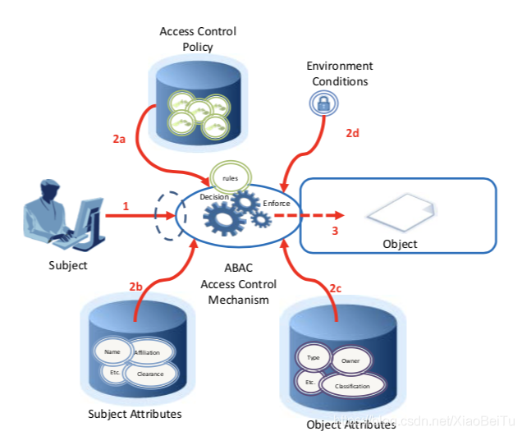
7.2访问控制策略
ABAC模型 — 架构
Notes:
图4-10说明了ABAC系统的基本组件的逻辑架构。 主体对客体的一次访问将遵循下列步骤进行：
1. 主体向客体提出访问请求。 该请求被路由到一个访问控制装置。
2. 该访问控制装置通过一组由预先配置的访问控制策略所定义的规则（2a）进行控制。 基于这些规则， 访问控制装置对主体（2b)、 客体（2c）和当前环境条件（2d）的属性进行评估， 决定是否授权。
3. 若访问获得授权， 则访问控制机制授权主体访问客体；若访问未被授权， 则拒绝访问。从上述逻辑架构中可以清楚地看到， 访问控制决策由四个彼此独立的信息源决定。 系统设计者可以决定， 对于涉及主体、 客体和环境条件的访问控制来说， 哪些属性是重要的。 接着， 系统设计者或其他机构就能够以规则的形式对主体、 客体和环境条件的任何可能的属性组合定义访问控制策略。 显然这种方法非常有效并且灵活。 然而， 它的成本， 无论是在设计与实现的复杂度方面， 还是在性能影响方面 都很可能超过其他访问控制方式。 这是系统运行单位所必须进行的权衡。

Slide 38
7.2访问控制策略
基于属性的访问控制(ABAC)
优势
正如我们之前提到的，ABAC方法的优势在于它的灵活性以及表达能力
1
2
ABAC系统能够实现DAC、RBAC和MAC的思想。
ABAC允许无限数量的属性组合起来以满足任何访问控制规则，能够实现细粒度的访问控制，能满足来自基本访问控制列表的各种各样的要求
3
Notes:
ABAC是一种可以区别的逻辑访问控制模型， 因为它通过对实体（主体和客体 ）属性、操作及与请求相关的环境的评价规则来控制对客体的访问。ABAC依赖于对给定环境中的主体属性、 客体属性以及定义主客体属性组合所允许操作的形式化联系或访问控制规则的评价。 所有的ABAC解决方案包含这些基础的核心能力， 以评价属性并执行规则或者这些属性间的联系。 ABAC系统能够实现DAC、RBAC和MAC的思想。ABAC能够实现细粒度的访问控制， 允许更大规模的离散式输入进入访问控制决策， 并且提供更大的可能的变量组合集合，以此来反映更大且更明确的可能规则、策略或访问限制的集合。 因此，ABAC允许无限数量的属性组合起来以满足任何访问控制规则。 此外， ABAC系统还能通过充分发挥ABAC灵活性的高级表达策略模型， 来满足来自基本访问控制列表的各种各样的要求。

Slide 39

7.2访问控制策略
基于属性的访问控制(ABAC)
障碍
需要考虑每次访问资源和对用户属性的评价所造成的性能影响。
然而，对于某些应用诸如Web服务和云计算的综合运用来说，每次访问所增加的代价相对于原本就相当高的性能代价是微不足道的。
因而， Web服务是实现ABAC模型的开创性技术， 尤其是引入了可扩展的访问控制标记语言，并且也有人对将ABAC模型应用到云服务表现出相当大的兴趣。
Notes:
访问控制技术的一项较新的进展是基于属性的访问控制（Attribute-Base d Access Control, ABAC）模型。ABAC模型能够定义表达资源和主体二者属性条件的授权。 例如，考虑这样一种配置， 其中每个资源都具有一个属性， 用以标识创建该资源的主体。 然后， 用单一的访问规则来指定每一个资源的所有创建者的所有者特权。ABAC方法的优势在于它的灵活性以及表达能力。[PLAT13］指出ABAC应用于真实系统的主要障碍是， 需要考虑每次访问对资源和用户属性的评价所造成的性能影响。 然而， 对于某些应用诸如Web服务和云计算的综合运用， 每次访问所增加的性能代价相对于本已相当高的性能代价是微不足道的。 因而， Web服务是 实现ABAC模型的开创性技术， 尤其是引入了可扩展的访问控制标记语言（eXtensible Access Control Markup Laguage, XACML) [BECU13]， 并且也有人对将ABAC模型应用到云服务表 现出相当大的兴趣［IQBA12,YANG12］。
ABAC模型有三个关键要素：属性， 为配置中的实体而定义；策略模型，定义ABAC策 略；以及架构模型， 应用于实施访问控制的策略。 我们将依次研究这些要素。

